Slide 1
DDA DÜZ XƏTT ÇƏKMƏ ALQORİTMİ
KOMPÜTER QRAFİKASI

Slide 2
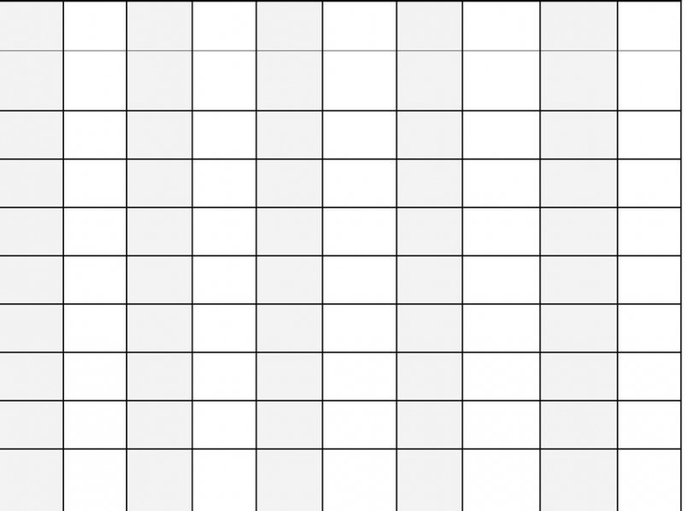

DDA RƏQƏMSAL DIFFERENSIAL ANALIZATORDUR
(x₂,y₂)
Bildiyimiz kimi kompüter ekranı piksellərdən ibarətdir.
Xətt çəkərkən kompüter iki şeyi nəzərə almalıdır:
Piksellər
Hesablamalar
(x₁,y₁)
Each pixel can be shown as (x,y)

Slide 3
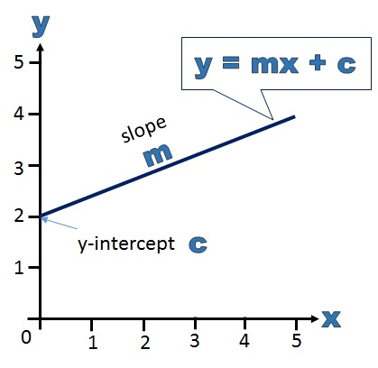

DÜZ XƏTT ÜÇÜN ÜMUMI TƏNLİK
y =mx + c
m-maili ,c –y oxundakı kəsişmə
(x₂,y₂)
(x1, y1 ) –xəttin başlanğıc nöqtəsi
(x2, y2 ) – xəttin bitmə nöqtəsi
(x₁,y₁)
Əgər cari nöqtə (xk , yk ) və növbəti nöqtə (xk+1 , yk+1) olarsa, onda yamac bu nöqtələr arasında 𝒎="yk+1−yk" /"xk+1−xk" olacaq

Slide 4
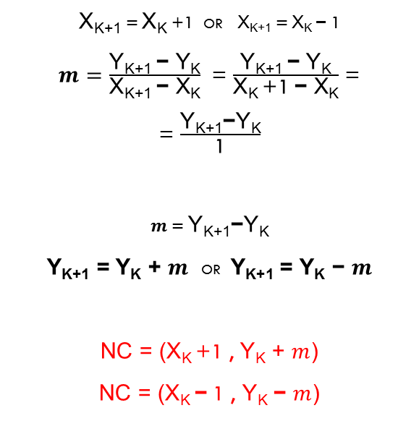
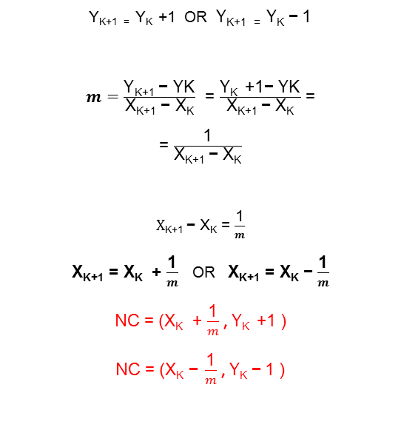
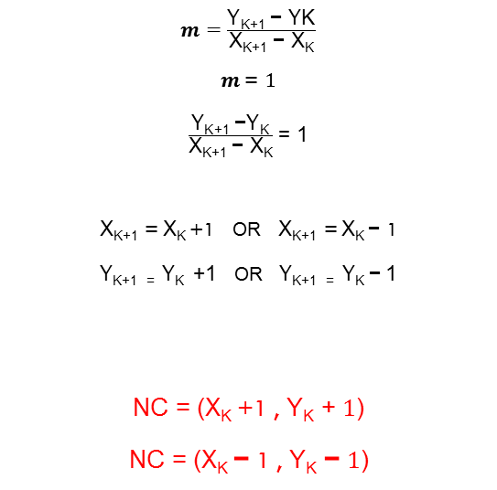
𝒎 YAMACIN HESABLANMASINDAN SONRA BAŞLANĞIC VƏ SON NÖQTƏ ARASINDAKI YAMACDIR, NƏTICƏD BU ÜÇ VƏZIYYƏTDƏN BIRINI ALACAĞIQ.
1-CI HAL (M<1) , X
2-CI HAL(M>1) , Y
3-CÜ HAL (M=1), X&Y

Slide 5
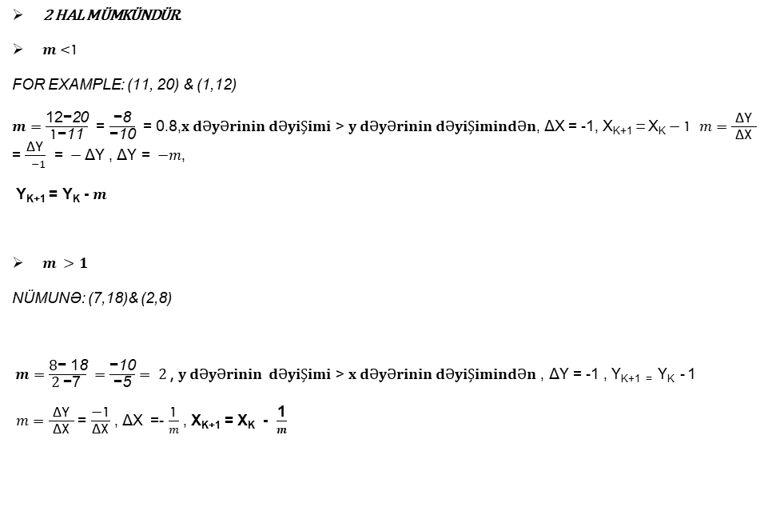
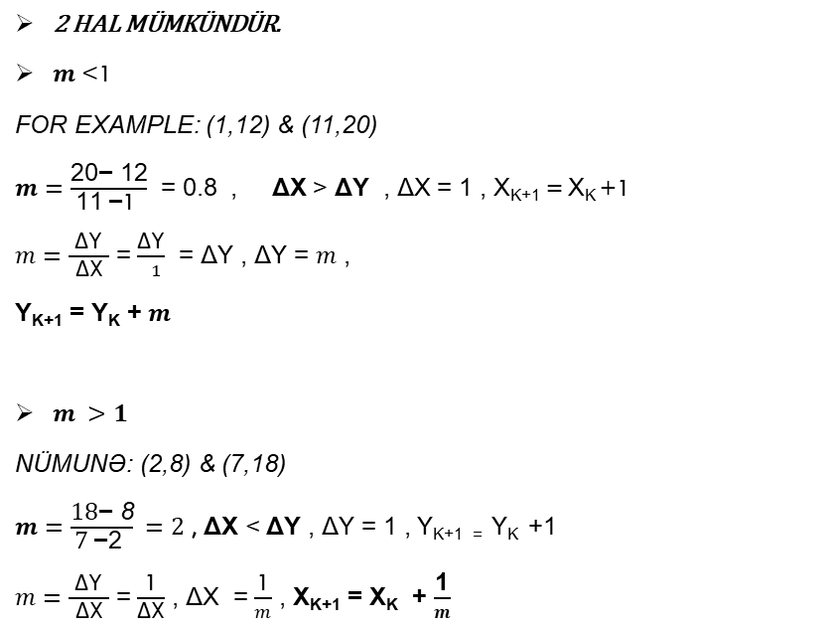
XƏTLƏRIN TƏSNIFATI
SOLDAN BAŞLAYARAQ SAĞDA BITƏN XƏTT
SAĞDAN BAŞLAYAN VƏ SOLDA BITƏN XƏTT

Slide 6
Soldan başlayan və sağda bitən xətt , m<1
Növbəti koordinat (xk +1 , "yk" + 𝑚) olacaq
Soldan başlayan və sağda bitən xətt , m>1 Növbəti koordinat ("xk" + "1" /𝑚 , yk +1 ) olacaq
Sağdan başlayan və solda bitən xətt , m<1
Növbəti koordinat (xk -1 , "yk" - 𝑚) olacaq
Sağdan başlayan və solda bitən xətt , m>1
Növbəti koordinat ("xk" - "1" /𝑚 , yk - 1 ) olacaq

Slide 7
DDA ALGORITHM
SON NÖQTƏLƏRI ALIN.
YAMACI HESABLAYIN.
XƏTTIN NÖVÜNÜ MÜƏYYƏNLƏŞDIRIN.
XƏTTIN NÖVÜNƏ VƏ YAMACINA UYĞUN OLARAQ MÜVAFIQ DÜSTUR TƏTBIQ EDIN.
SON NÖQTƏYƏ ÇATANA QƏDƏR PROSESI TƏKRARLAYIN

Slide 8
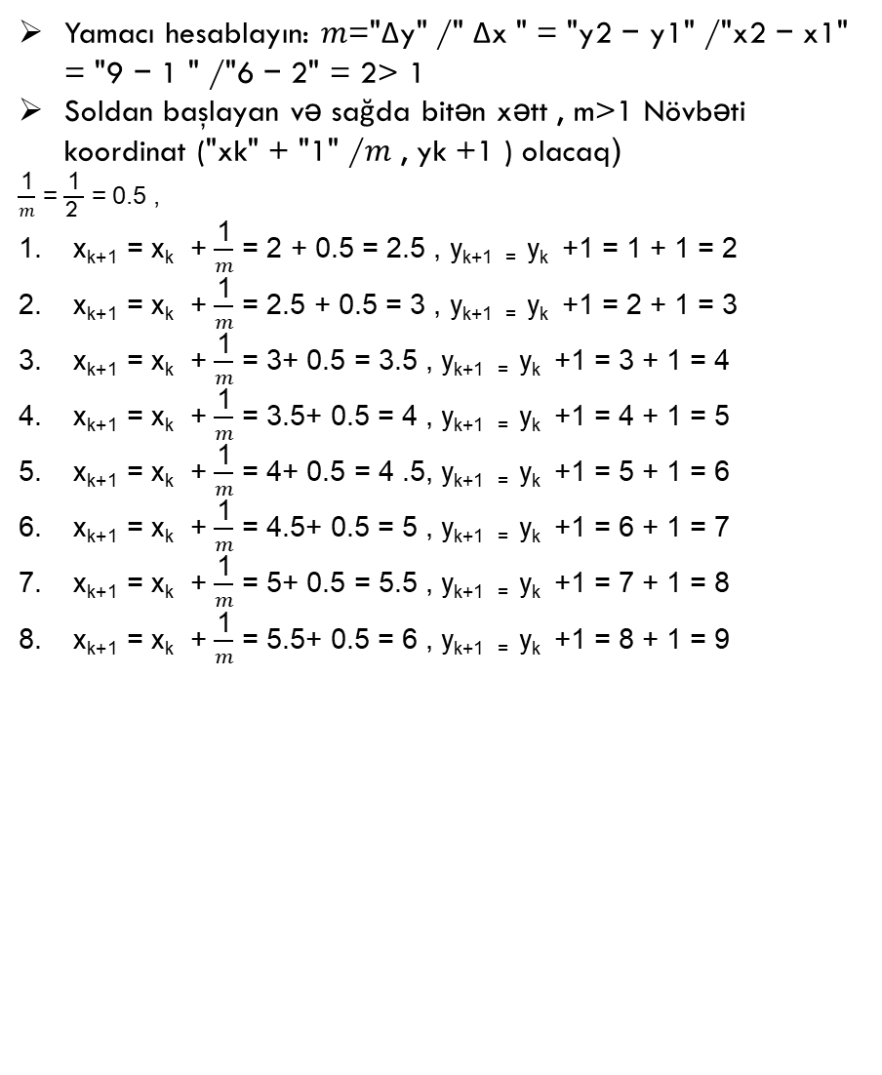
DDA ALGORITMI ÜÇÜN NÜMUNƏ
DDA alqoritmindən istifadə edərək (2,1) və (6,9) arasında xətt çəkin.
x | y | X- plot | Y-plot | (x,y)
2 | 1 | 2 | 1 | (2,1)
2.5 | 2 | 3 | 2 | (3,2)
3 | 3 | 3 | 3 | (3,3)
3.5 | 4 | 4 | 4 | (4,4)
4 | 5 | 4 | 5 | (4,5)
4.5 | 6 | 5 | 6 | (5,6)
5 | 7 | 5 | 7 | (5,7)
5.5 | 8 | 6 | 8 | (6,8)
6 | 9 | 6 | 9 | (6,9)
Round
Xətlərin nöqtələri: (2,1),(3,2),(3,3),(4,4),(4,5),(5,6),(5,7),(6,8), (6,9)

